Slide 1
Почему нужен сайт?

Slide 2
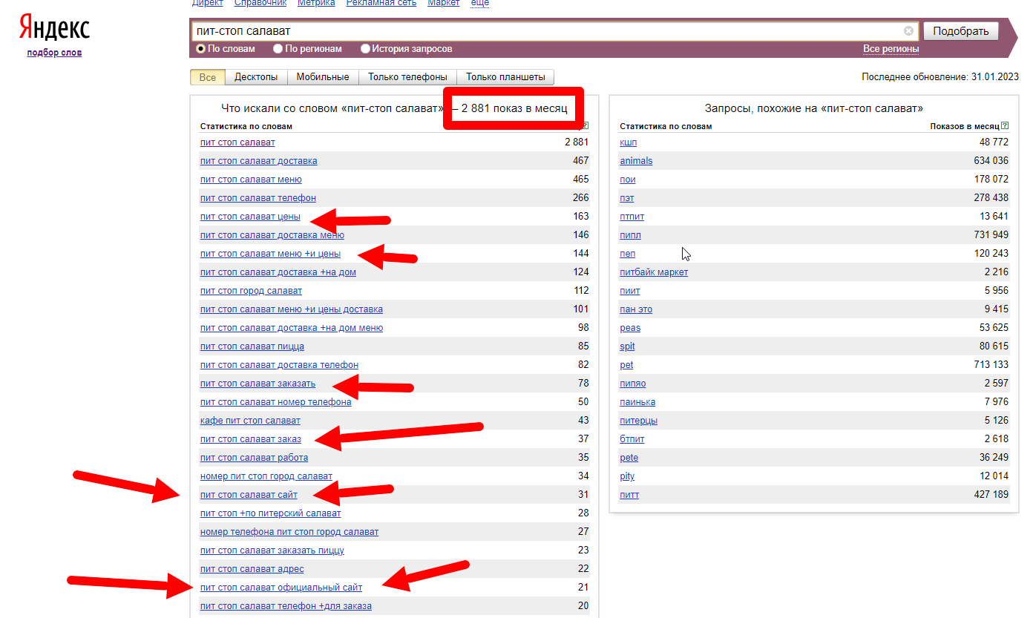
Потому что люди ищут

Slide 3
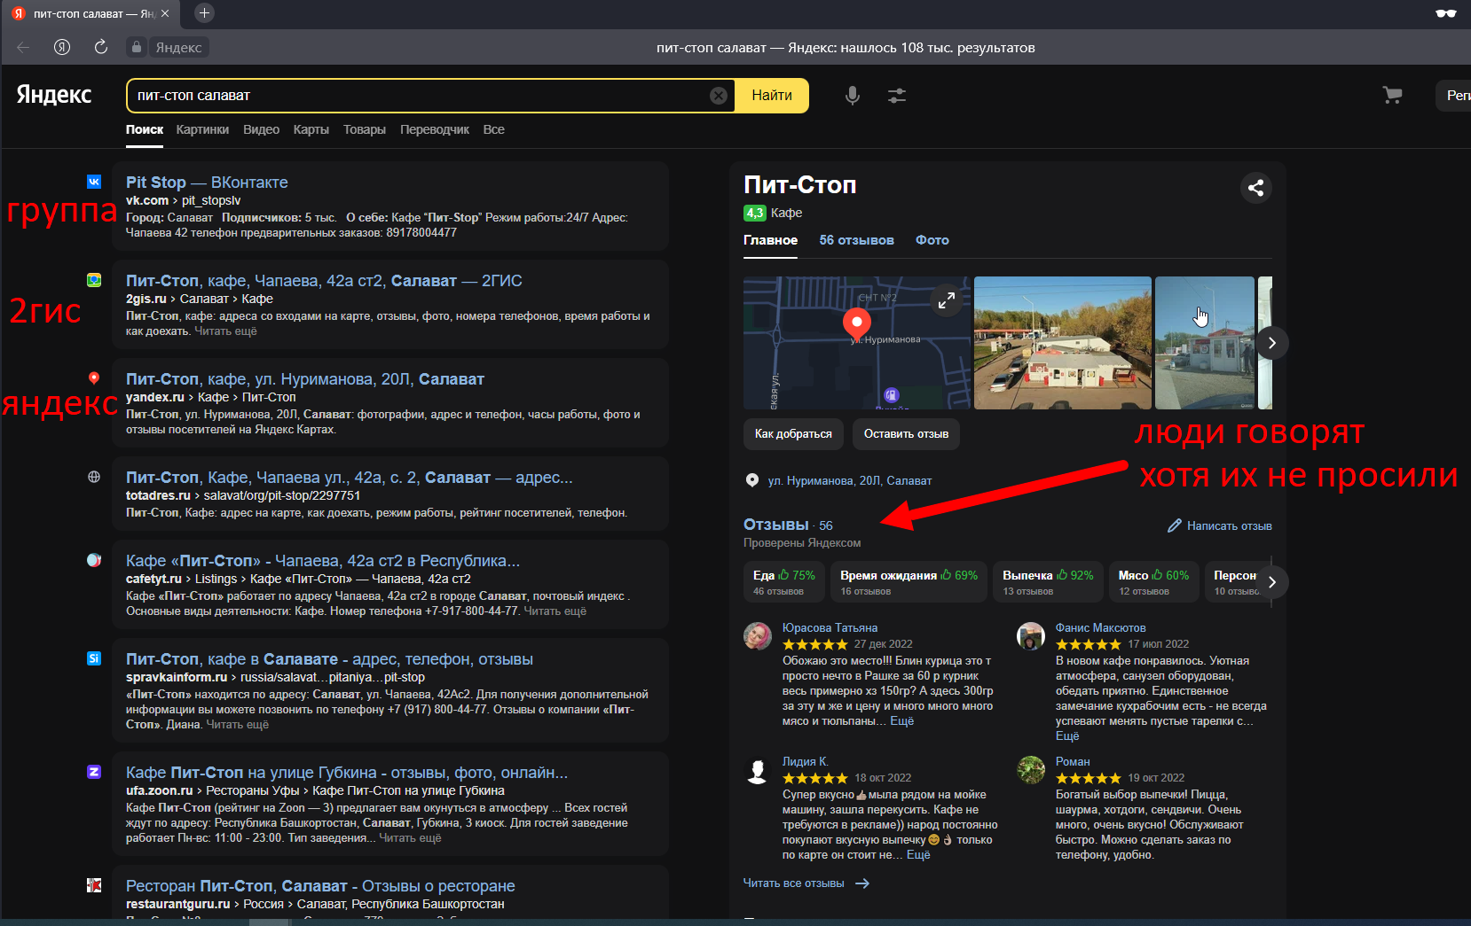
Вместе с гуглом:
Суммарно в интернете в поисковик набирают слово Пит-Стоп Салават примерно 5тысяч раз. Но выходит в поиске вот это:

Slide 4
Почему нужен сайт ?
Люди:
Ищут, как заказать
пишут отзывы, хотя их не просили
Хотят это делать через интернет
Плюс:
- не всем удобно голосом звонить
- не у всех есть ВК
- надо вспомнить меню, цены
- так удобнее

